Slide 1
KI-QUIZ
Begriffe
Funktionen
Versteckte KI?
Gesellschaft
Beispiele

Slide 3
Quiz erstellt von Franziska Gutkäse im Rahmen der Materialentwicklung KI-Labor für die «Servicestelle digitale kulturelle Bildung», ein Programm der .lkj) Sachsen-Anhalt und gefördert von der Staatskanzlei und Ministerium für Kultur des Landes Sachsen-Anhalt. Projektleitung: Nadia Boltes CC-BY-NC-SA 4.0

Slide 4
Bonus
Begriffe
Funktionen
Versteckte KI?
Gesellschaft
Beispiele

Slide 5
100

Slide 6
Wofür steht die Abkürzung KI?

Slide 7
Künstliche Intelligenz engl.: AI - artificial intelligence

Slide 8
200

Slide 9
Was bedeutet im Zusammenhang mit KI „Maschinelles Lernen“?
A: Es bedeutet das Lernen von Menschen an Maschinen, z.B. in Betrieben
B: Es beschreibt, wie Menschen lernen, mit Maschinen zu kommunizieren
C: Es bedeutet, dass die Maschine Muster erkennt und diese zukünftig anwendet

Slide 10
C: Es beschreibt einen Vorgang bei dem die Maschine lernt, Muster zu erkennen welche sie zukünftig anwendet.

Slide 11
300

Slide 12
Algorithmus und Künstliche Intelligenz – ist das das Gleiche?
Ja, denn jede KI basiert auf Algorithmen
Nein, ein Algorithmus ist nur ein Bestandteil einer KI

Slide 13
Nein. Ein Algorithmus ist nur ein Bestandteil einer KI. Ein Beispiel für einen einfachen Algorithmus ohne KI ist: def GrößereZahl (x,y): if (x > y): return x else: return y

Slide 14
400

Slide 15
Was versteht im Bereich der KI man unter dem „Black-Box-Problem“?
A: Die Unmöglichkeit zu sehen, wie Deep-Learning-Systeme ihre Entscheidungen treffen.
B: Ein mathematisches Problem, das die Wachstumsgrenzen von KI beschreibt
C: Ein grafisches Problem, bei dem Objekte auf schwarzem Hintergrund nicht erkannt werden

Slide 16
A: Die Unmöglichkeit zu sehen, wie Deep-Learning-Systeme ihre Entscheidungen treffen.

Slide 17
100

Slide 18
Was kann die von OpenAI entwickelte Software ChatGPT?

Slide 19
Sie interagiert mit dir als Chatbot mit gutem Ausdruck.

Slide 20
200

Slide 21
Mit welchen Medien arbeitet der KI-Bot midjourney?
A: Text und Ton
B: Bild und Text
C: Bild und Ton
D: Bild, Ton und Text

Slide 22
B: Bild und Text

Slide 23
300

Slide 24
Worin ist ChatGPT (3.5) eher schlecht?
A: Formulierungen und Ausdruck
B: Sinnzusammenhang
C: Anpassung des Sprachniveaus
D: Quellenbezüge

Slide 25
B und D: In langen Texten wiederholt sich ChatGPT oft und “der rote Faden“ fehlt, Quellenabgaben sind oft nicht echt. Bonus: ChatGPT ist auch schlecht im Rechnen.

Slide 26
400

Slide 27
Welches dieser Promptbeispiele erzeugt bei midjourney ein Bild im Format 4:5 (hochkant)?
A: dark forest painting, instagram post, portrait
B: dark forerst painting --vertical
C: dark forest painting --ar 4:5
D: 4:5 portrait, dark forest painting

Slide 28
C: Der Zusatz --ar 4:5 ist entscheident. Für ein horizontales Bild braucht man stattdessen --ar 16:9

Slide 29
100

Slide 30
Eine KI muss erst trainiert werden. Wahr oder Falsch?

Slide 31
Wahr. Bevor eine KI so richtig zum Einsatz kommt, wird sie mit ausgewählten Datensätzen, z.B. Bildern von Künstler*innen, trainiert.

Slide 32
200

Slide 33
Die Gesichtserkennung zum Entsperren des Handys – Steckt dahinter eine KI?
Ja
Nein

Slide 34
Ja

Slide 35
300

Slide 36
Der Spamfilter im Mailpostfach – Steckt dahinter eine KI?
Ja
Nein

Slide 37
Ja
Notes:
Anmerkung: Meist. Es kommt auf den Mail-Provider an, manche verwenden überhaupt keine Spamfilter, manche greifen auf KI-Technologien zurück, andere basieren nur auf persönlichen Filtern mit Schlagworten. Meist ist eine KI im Hintergrund, wenn es voreingestellte Spam-Ordner gibt.

Slide 38
400

Slide 39
Google Suchanfragen – Steckt dahinter eine KI?
Ja
Nein

Slide 40
Ja

Slide 41
BONUS

Slide 42
Buchsuche am Computer der Stadtbibliothek – Steckt dahinter eine KI?
Ja
Nein

Slide 43
Nein
Notes:
Schlagwortsuche

Slide 44
100

Slide 45
Bei einer generativen KI wie midjourney kann ich das Ergebnis durch Eingabe des Prompts genau bestimmen.
Wahr
Falsch

Slide 46
Falsch.

Slide 47
200

Slide 48
Gibt es eine Kennzeichnungspflicht für KI-Bilder?
Ja
Nein

Slide 49
Nein*
Notes:
*Aber die EU fordert das. Unternehmen verpflichten sich freiwillig. Das muss man also beobachten. (Stand Juni 2023) Aktuell prominentes Zitat dazu von Věra Jourová „Maschinen haben nicht das Recht auf freie Meinungsäußerung“ (tschechische Politikerin aus der ANO 2011**).
Gedanke dazu: Wie sieht es mit KI als Tool aus, das Menschen nutzen um ihre eigene Meinung auszurücken und sich selbst verständlich zu machen? ** „Die Ideologie der Bewegung gilt als unbestimmt, sie wird oft als populistisch beschrieben. Im Wahlkampf positionierte sie sich gegen die etablierte politische Elite und gegen Korruption.“ – Wikipedia (https://de.wikipedia.org/wiki/ANO_2011)

Slide 50
300

Slide 51
Kommen KI-Systeme immer zu einem fairen Ergebnis?
A: Ja, weil KI-Systeme keine Vorlieben und Gefühle haben, die das Ergebnis beeinflussen können.
B: Nein, da Menschen die Grundlagen für die Ergebnisse eines KI-Systems festlegen.

Slide 52
B: KI-Systeme kommen nicht immer zu einem fairen Ergebnis. Ein Grund dafür ist, dass Menschen die Grundlagen für die Ergebnisse von KI-Anwendungen festlegen.
Notes:
Wenn ein KI-System entwickelt wird, bestimmen beispielsweise Führungskräfte die Ziele des KI-Einsatzes, Entwickler*innen entwerfen das KI-System und wählen die Trainingsdaten aus. In all diesen Entscheidungen können auch unsere Vorurteile mitschwingen, die sich folglich in den Algorithmen widerspiegeln. Das führt zu verzerrten Ergebnissen bis hin zu systematischer Diskriminierung.

Slide 53
400

Slide 54
Unter welchen Bedingungen darf ich ein Bild von midjourney verwenden?
A: Nur für private Zwecke
B: Nach Erlaubnis von midjourney
C: ich darf es wie mein eigenes behandeln
D: Solange es nicht gewerblich ist muss ich nur die Quelle nennen.

Slide 55
D: Midjourney erlaubt die Nutzung unter der Lizenz CC-BY-NC 4.0. Das bedeutet bei der Nutzung ist die Namensnennung erforderlich und der kommerzielle Bereich ist ausgeschlossen. Das gilt international.
Notes:
Was sind CC (Creative Commons)? Creative Commons ist eine gemeinnützige Organisation, die dabei hilft, rechtliche Hindernisse für die gemeinsame Nutzung von Wissen und Kreativität zu überwinden, indem sie u.a. Creative Commens Linzenzen bereitstellen. Diese sollen jeder Person und Organisation auf der Welt eine kostenlose, einfache und standardisierte Möglichkeit bieten, urheberrechtliche Genehmigungen für kreative und akademische Werke zu erteilen, die korrekte Namensnennung zu gewährleisten und anderen zu erlauben, diese Werke zu kopieren, zu verbreiten und zu nutzen. (Mehr Info unter: https://creativecommons.org)

Slide 56
BONUS

Slide 57
Was bedeutet Open Source?

Slide 58
Open Source bezeichnet gemeinhin Software, deren Quellcode frei verfügbar ist und von unabhängigen Dritten eingesehen werden kann. Je nach zugrundeliegender Open-Source-Lizenz lässt er sich auch mehr oder weniger frei verwenden, verändern und weitergeben.

Slide 59
100

Slide 60
Wurde dieses Bild von einem Menschen fotografiert oder mit einer KI generiert?
Mensch
KI

Slide 61
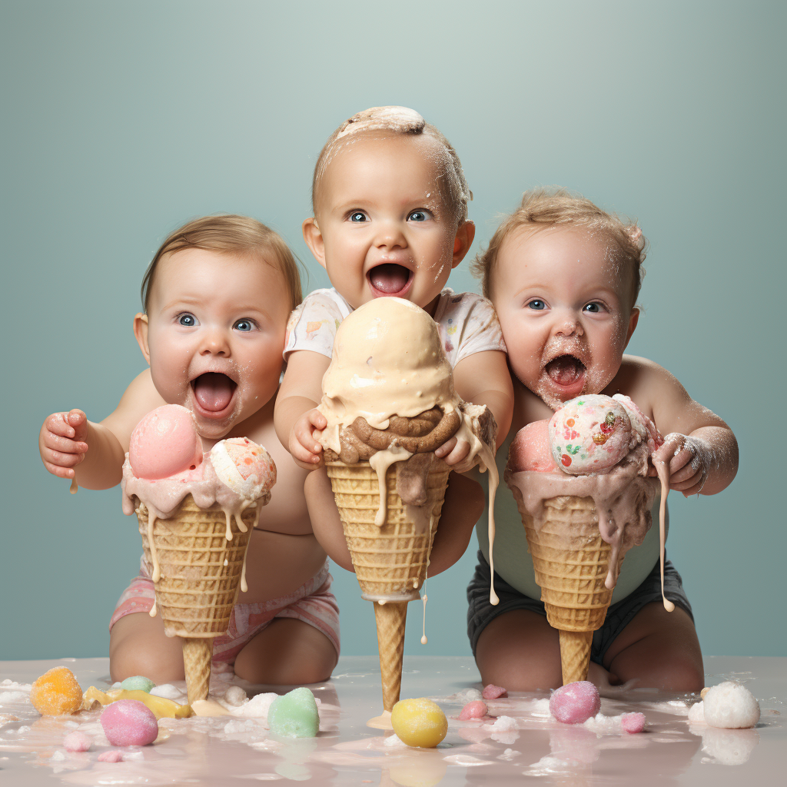

Slide 62
KI (midjourney)

Slide 63
Wie hält sich das mittlere Baby?
Wie steht das Eis?
Finger
Prompt:
drei babys essen eis, realistisch, Foto

Slide 64
200

Slide 65
Wurde dieses Bild von einem Menschen fotografiert oder mit einer KI generiert?
Mensch
KI

Slide 66
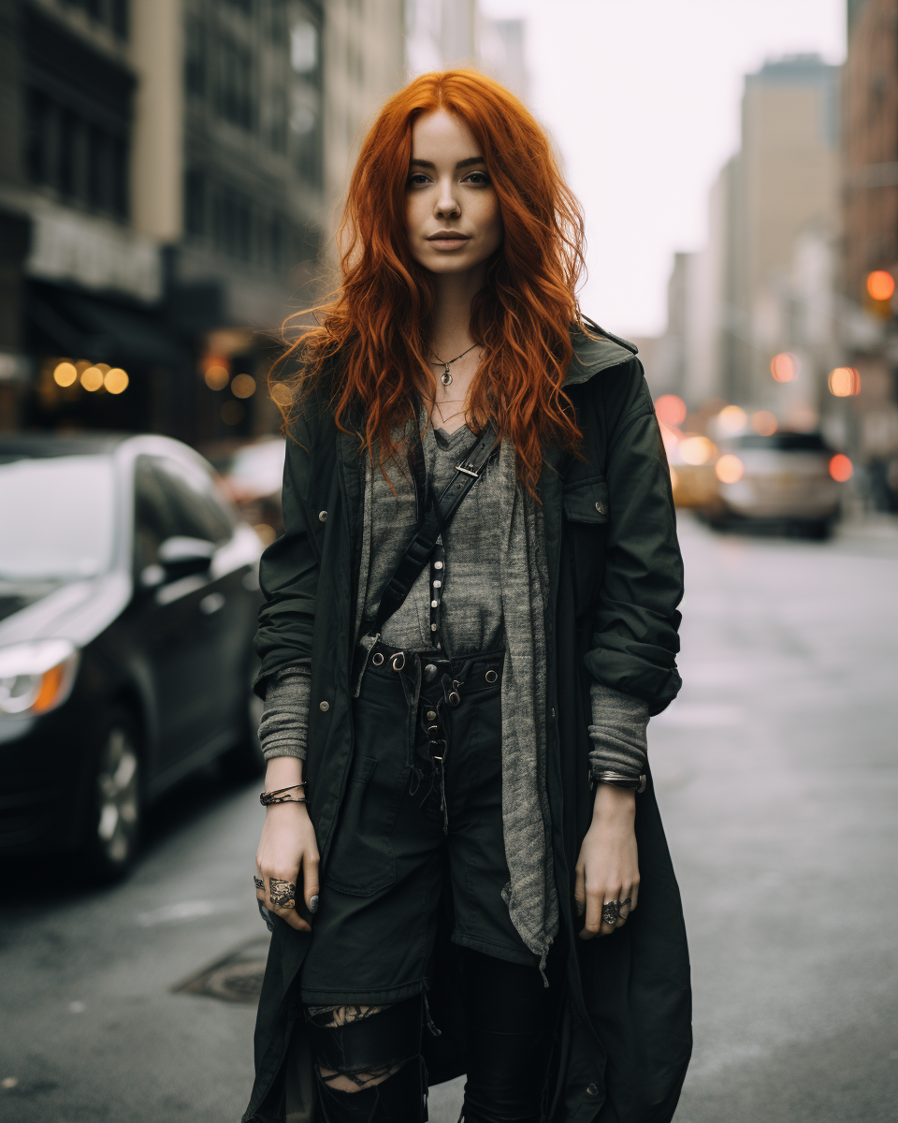

Slide 67
KI (midjourney)

Slide 68
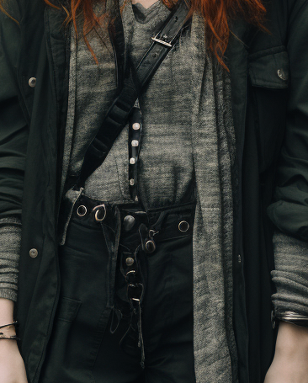
Prompt:
confident warmly witchy streetstyle everyday outfit on white female person –ar: 4:5
Notes:
Ring/ Finger im rechten Bild. Übergang der Materialien unnatürlich im linken Bild

Slide 69
300

Slide 70
Welches der beiden Fotos wurde von einer KI generiert?
links
rechts

Slide 71
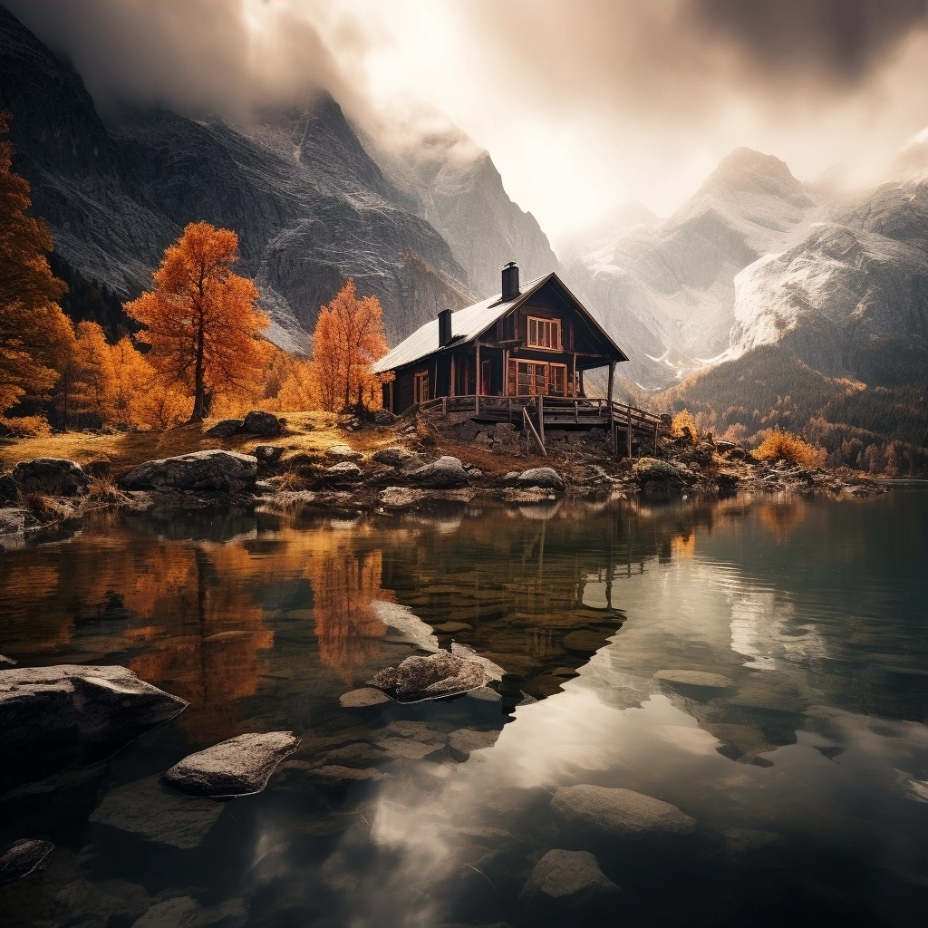
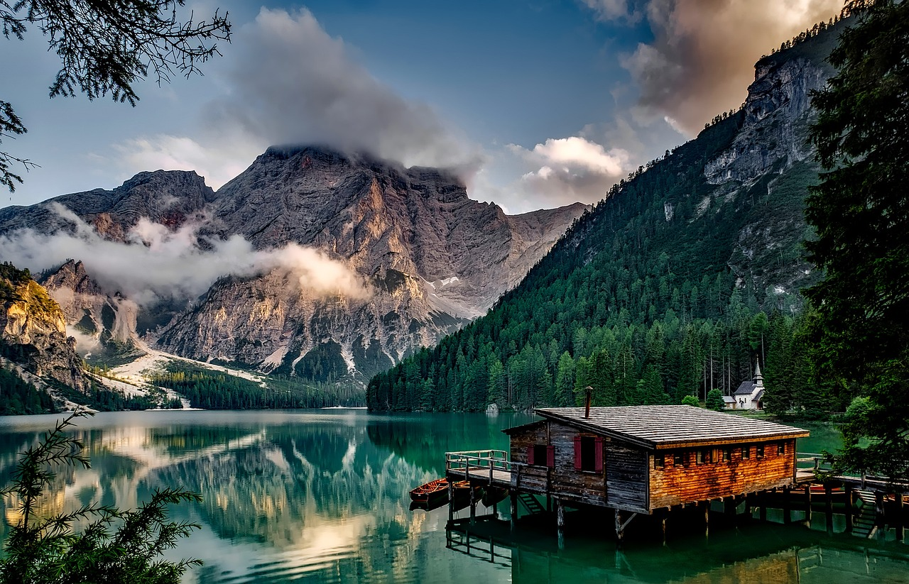

Slide 72
Das Linke

Slide 73
Licht und Schatten (Richtung)
Textur
Prompt:
Hütte am Bergsee, goldene Stunde, Alpen

Slide 74
400

Slide 75
Ist dieses Werk durch einen Menschen geschaffen oder durch eine KI generiert?
Mensch
KI

Slide 76
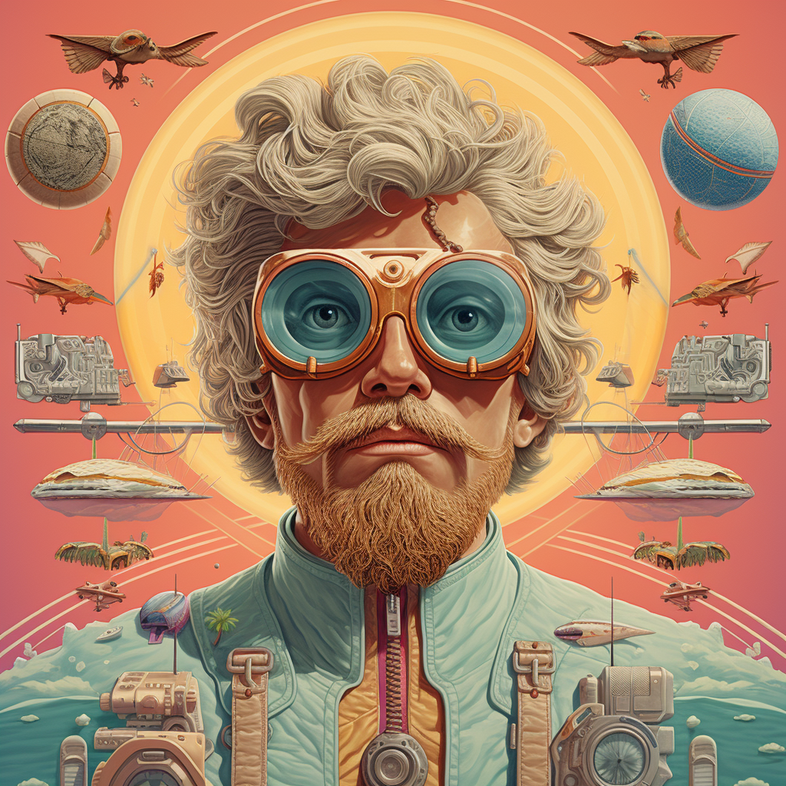

Slide 77
KI (midjourney) (und Mensch, der den Promt geschrieben hat?)
Notes:
Und Wes Anderson, dessen Style hier explizit erwähnt wurde
Und andere digital Artists… ?

Slide 78
Prompt:
a poster in the style of a Wes Anderson film fantasy sci-fi main character

